Slide 1



«Использование проектно-исследовательской деятельности, для формировании ЗУН при овладении профессии «Парикмахер-визажист»
Актюбинская областная специальная (коррекционная) школа-интернат-колледж
для детей с нарушением слуха
Подготовила преподаватель парикмахерского дела Руденко Оксана Вячеславовна

Slide 2
Что такое проект?
Проект – это результат
творческой деятельности
группы или нескольких групп учащихся
выполненной под руководством учителя.

Slide 3
Проектная деятельность способствует:
к осмыслению своей деятельности с позиции ценностного подхода: социального, личностного, связанного с познавательным интересом и профессиональными планами;
к целеполаганию, ориентированному на значимые результаты;
к самообразованию и самоорганизации;
к синтезированию и обобщению информации из разных источников;
видеть проблему, делать выбор и принимать решение.

Slide 4
Виды проектной деятельности
(по материалам книги И.С.Сергеева
«Как организовать проектную деятельность учащихся»):
Практико-ориентированный проект нацелен на социальные интересы самих участников проекта или заказчика.
Исследовательский проект по структуре напоминает научное исследование, включает обоснование актуальности выбранной темы.
Информационный проект направлен на сбор информации, с целью анализа, обобщения и представления для широкой аудитории.
Творческий проект предполагает свободный и нетрадиционный подход к оформлению результатов.
Ролевой проект. Участвуя в нем, учащиеся берут на себя роли литературных или исторических персонажей.

Slide 5
Информационный
Исследовательский
Типы проектов
Игровой или ролевой
Творческий
Практико-ориентированный

Slide 6
Классификация проектов по комплектности и характеру контактов
Монопроекты проводятся в рамках одного предмета или одной области знания.
Межпредметные проекты выполняются во внеурочное время и под руководством нескольких специалистов в различных областях знания.
Проекты могут быть:
внутриклассными;
внутришкольными;
региональными;
межрегиональными;
международными.

Slide 7
Классификация проектов по продолжительности
Мини-проекты могут укладываться в один урок.
Краткосрочные проекты требуют выделения 4-6 уроков.
Недельные проекты.
Годичные проекты.

Slide 8
Основные компоненты проекта
(по материалам книги М.Б.Павловой, М.И.Гуревича, И.А.Сасовой
«Метод проектов в технологическом образовании школьников»)
Определение потребности и краткая формулировка задачи.
Набор первоначальных идей.
Проработка одной или нескольких идей.
Выполнение проекта.
Презентация проекта.

Slide 9

Существует проблема
необходимо
Провести тщательное исследование
      Разработать план
      Провести исследования
      Проанализировать желаемый результат
Сделать соответствующие выводы
Выполнить проект
Наглядно оформить
Сделать презентацию

Slide 10

Алгоритм создания проекта
Проблема
Тема проекта
Актуальность проекта, постановка цели, задач
Гипотезы решения проблемы
Планирование и разработка исследовательских действий, сбор материала, его анализ и синтез
Оформление результатов
Защита проекта
Notes:
10

Slide 11
Работа над проектом проходит в несколько этапов:
1 этап Подготовительный
2 этап
Технологический
3 этап
Заключительный (результаты и выводы, оформление проекта).

Slide 12
Оформление результатов исследования
Название темы работы.
Введение.
Дата и место проведения объект исследования.
Методика работы.
Описание работы.
Выводы.
Использованная литература.
Приложения.

Slide 13
Параметры оценки проекта
Значимость и актуальность выдвинутых проблем.
Корректность используемых методов исследования и методов обработки получаемых результатов.
Активность каждого участника проекта в соответствии с его индивидуальными возможностями.
Коллективный характер принимаемых решений.
Характер общения и взаимопомощи участников проекта.
Необходимая и достаточная глубина проникновения в проблему, привлечение знаний из других областей.
Доказательность принимаемых решений, умение аргументировать свои заключения, выводы.
Эстетика оформления выполненного проекта.
Умение лаконично и аргументировано выполнять защиту проекта и его презентации.

Slide 14
Проект
работа учащихся для
достижения решения проблемы,
оформленная в виде
конечного результата
работа учителя,
разработанная по
какой-либо теме учебного курса, изучаемого в школе
ученический
учебно-методический
Учебно-методический
проект
Ученический проект

Slide 15
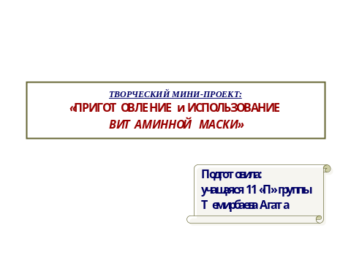
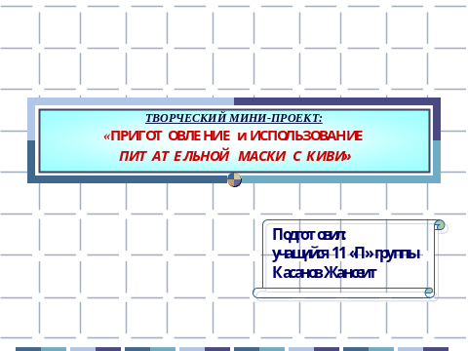


Ученические мини-проекты

Slide 16










Учебно-методические проекты

Slide 17
Исследовательский проект
Этот тип проектов предполагает аргументацию актуальности взятой для исследования темы, формулирование проблемы исследования, его предмета и объекта, обозначение задач исследования в последовательности принятой логики, определение методов исследования, источников информации, выбор методологии исследования, выдвижение гипотез решения обозначенной проблемы, разработку путей ее решения, в том числе экспериментальных, опытных, обсуждение полученных результатов, выводы, оформление результатов исследования, обозначение новых проблем для дальнейшего развития исследования.

Slide 18
Творческий проект
Следует оговориться, что проект всегда требует творческого подхода и в этом смысле любой проект можно назвать творческим. Но при определении типа проекта выделяется доминирующий аспект.
Творческие проекты предполагают соответствующее оформление результатов. Такие проекты, как правило, не имеют детально проработанной структуры совместной деятельности участников, в начале она только намечается и далее развивается, подчиняясь жанру конечного результата. Таким результатом могут быть: совместная газета, сочинение, видеофильм, спектакль, игра, праздник, экспедиция…

Slide 19
Игровой или ролевой проект
В таких проектах структура также только намечается и остается открытой до завершения работы. Участники принимают на себя определенные роли, обусловленные характером и содержанием проекта. Это могут быть литературные персонажи или выдуманные герои, имитирующие социальные или деловые отношения, осложняемые придуманными участниками ситуациями.
Результаты этих проектов либо намечаются в начале их выполнения, либо вырисовываются лишь в самом конце. Степень творчества здесь очень высокая, но доминирующим видом деятельности является игровая.

Slide 20
Информационный проект
Этот тип проектов изначально направлен на сбор информации о каком-то объекте, явлении; предполагается ознакомление участников проекта с этой информацией, ее анализ и обобщение фактов, предназначенных для широкой аудитории.
Структура подобного проекта может быть обозначена следующим образом: цель проекта, его актуальность, источники информации, проведение «мозговой атаки», обработка информации (анализ, обобщение, сопоставление с известными фактами, аргументированные выводы), результат (статья, реферат, доклад, видео и пр.), презентация.
Такие проекты часто интегрируются с исследовательскими проектами и становятся их органичной частью, модулем.

Slide 21
Практико-ориентировочный проект
Эти проекты отличает четко обозначенный с самого начала результат деятельности его участников. Причем этот результат обязательно ориентирован на социальные интересы самих участников.
Это может быть разработка раздаточного материала, сценария математической игры, словаря фразеологизмов, исторического атласа и т.д.

Slide 22

ПОДГОТОВИТЕЛЬНЫЙ ЭТАП
Обоснование возникшей проблемы
и потребности.
Выбор модели.
Выбор оборудования,
инструментов и приспособлений
Описание внешнего вида модели.
Выбор материалов.

Slide 23



ТЕХНОЛОГИЧЕСКИЙ ЭТАП
Выполнение
технологических операций.
Соблюдение условий техники
безопасности и культуры труда

Slide 24

ЗАКЛЮЧИТЕЛЬНЫЙ ЭТАП
Оценка проделанной работы.
Защита или презентация
проекта.

Slide 25

Благодарю за внимание!
Желаю творческих успехов!

Slide 26
Используемая литература:
Полат Е.С. Новые педагогические и информационные технологии в системе образования. – М.: Академия, 2003.
Полат Е.С. Метод проектов. – М., 2001
Загашев И.О., Заир-Бек С.И. Критическое мышление: технология развития. – СПб.: Скифия, - 2003.
Элективные курсы в профильном обучении: образовательная область «Естествознание»\ Министерство образования РФ.- М.: Вита-Пресс, 2004
Крылова О.Н. Технологии работы с учебным содержанием в профильной школе. – СПб.: Каро, 2005
Солопова Н.К., Вязовова О.В. Поиск, творчество, находки (проектная деятельность на уроке). – Тамбов: ТОИПКРО, 2005.

